Slide 1


Александр Бекишев
Директор по продажам в России
и странах СНГ
22.05.2015 BISHKEK International
finance forum

Slide 2
Ingenico в мире
Доверие
Партнерство
Инновации
Доход в 2013 г.
€ 1.3 млрд
4500+ сотрудников
Коммерческое присутствие
более чем в 125 странах
Более 25 миллионов терминалов
Ingenico работает по всему миру
Более 3 миллиардов платежных
транзакций ежегодно
Более 2000 платежных приложений
Research & Development –
10% годовой прибыли
Взаимодействие более чем с 1000 банками-эквайерами
NAR
S
E
P
A
E
M
E
A
APAC
•
•
LAR
•
•
•
•
•
•
Notes:
Основанная в 1980 году, компания Ingenico стала законодателем на рынке платежных приложений. Сосредоточив внимание на инновациях и безопасности транзакций, компания Ingenico заняла место международного и национального лидера на стремительно развивающемся рынке международных транзакций, бесконтактных платежей, пунктов самообслуживания, а так же дополнительных сервисов, повышающих уровень жизненного комфорта пользователей.
Инженико по праву считается мировым лидером производства терминалов и разработки комплексных защищенных платежных решений. Этот статус подтверждается работой 20 миллионов терминалов во всем мире, которые принимают ежегодно более 3 миллиардов транзакций в банках и торгово-сервисных предприятиях.
Важным моментом является то, что практически десятую часть своего бюджета компания отводит на научно-исследовательскую деятельность. Сегодня в портфеле компании свыше 2000 приложений для банков, торговли, сферы услуг и вертикальных рынков.
Структура Ingenico Group имеет региональную разбивку:
Североамериканский регион
Латиноамериканский регион
Регион SEPA - Единая зона платежей в евро (англ. Single Euro Payments Area — SEPA) — единая зона, в которой полностью ликвидированы различия между внутренними и международными платежами в евро.
Азиатско-тихоокеанский регион
Регион EMEA (Europe, Middle-East, Africa) — регион, включающий в себя Европу, Ближний Восток и Африку. Сюда же входит наш регион – Россия, страны СНГ и Монголия.

Slide 3
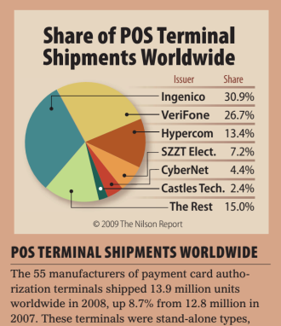
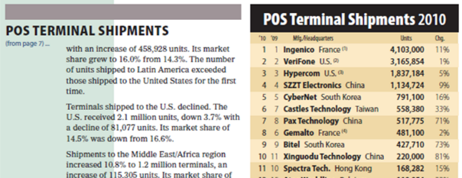
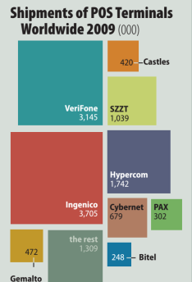
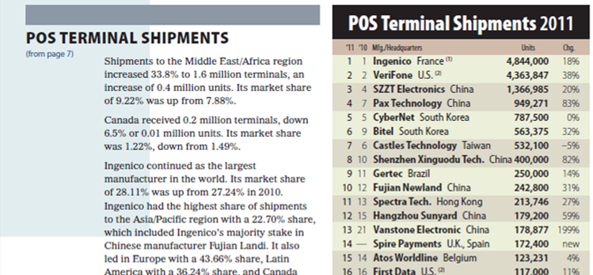
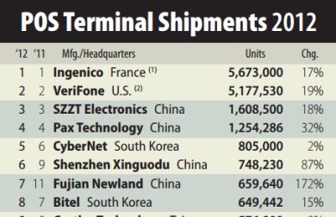
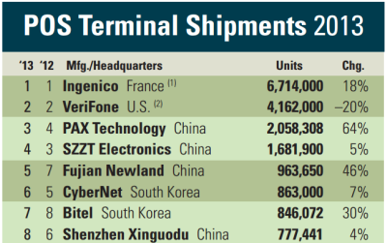
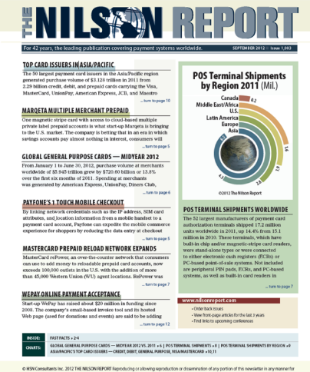
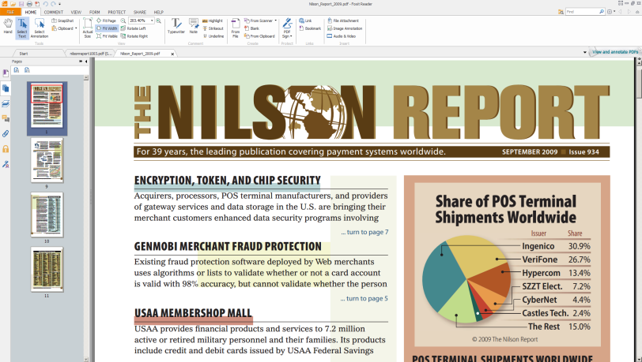
Ingenico – мировой лидер
9 лет на вершине рейтинга
Notes:
Успешность политики Ingenico подтверждена признанием экспертов рынка. Крупнейшее мировое рейтинговое агентство Nilson Report на протяжение 7 лет фиксирует лидерство Инженико в платежной индустрии.

Slide 4
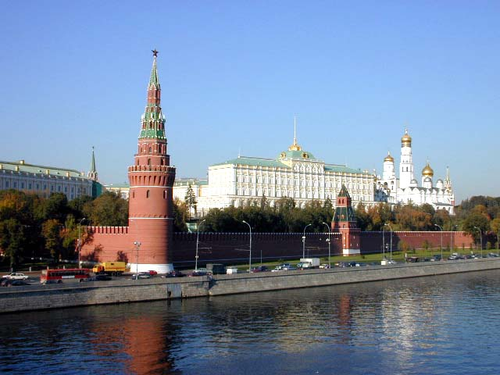
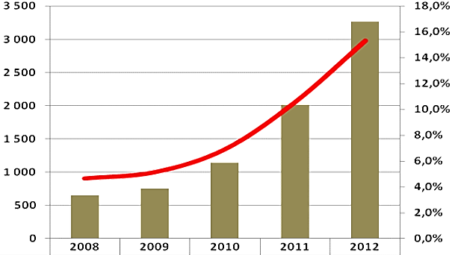















Банковский и финансовый сектор
>360 банков
Notes:
…нашей традиционной сферой деятельности является банковская отрасль; это исторически связано с российской традицией построения эквайринговой архитектуры. В России в настоящее время действуют 955 банков; из них - 659 банков-эмитентов пластиковых карт или банков-эквайеров, более половины из них являются клиентами Инженико. У нас сложились многолетние прочные партнерские отношения с лидерами этой отрасли.

Slide 5

































Ingenico: доверие клиентов во всем мире
Notes:
Сложившиеся крепкие доверительные отношения с заказчиками.
Только благодаря общению с нашими партнерами мы имеем оперативную обратную связь и можем отслеживать тенденции как потребительских рынков, так и рынков международных платежных систем.

Slide 6










Ingenico исследует и находит решения: удовлетворение конкретных потребностей для всех отраслей
Внимание к потребностям клиентов
Одно решение не удовлетворяет всем потребностям всех категорий клиентов…
Verticals
‘multi service’
‘mono service’
Direct selling
Nomadic merchant
On-board sales
Rental
Quick service rest.
Hotel / Resort
Table service rest.
Specialty Retail
Specialist large Retail
Generalist large Retail
e-retailer
e-goods & e-services
e-merchant

Slide 7

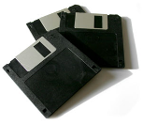

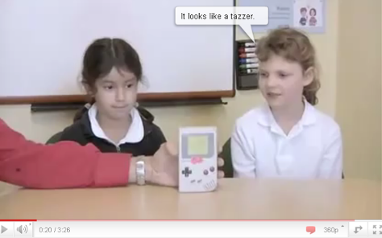
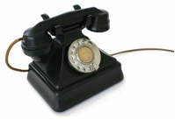
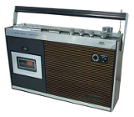
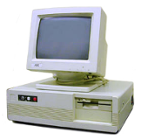
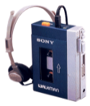
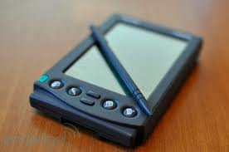
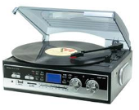
Потребители движут инновации
Вещи о которых наши дети никогда не узнают:
Новый потребитель
Легкий доступ к информации в реальном времени
Информация: Всегда, Везде, В любом Виде, с любого устройства
Использование максимально дружелюбных, «user friendly»
устройств-гаджетов
Мобильность
Взрослая аудитория не остается в стороне

Slide 8







Покупатель ставит под угрозу традиционный процесс продаж
91% покупателей собирают информацию о товаре в СМИ, прежде чем его купить
TV
50% не желают стоять в очередях и покупают через интернет
73% покупателей сравнивают цену на товар с помощью смартфона
Social
Net.
Online
40% - довольных клиентов сообщают, что в 40% случаев пользуются другими предложениями в той же торговой компании, используя альтернативные каналы продаж
Print
Stores
59% покупателей считают, что
у крупных ритейлеров более выгодные предложения по сравнению с мелкими магазинами

Slide 9



Потребности покупателей, продавцов и банков
Хочу
это
прямо сейчас!
Где комфорт??
Где обратная связь??
Какой вид платежа принимать?
Как прийти к электронной коммерции?
А платёж защищен надежно?
Привезите мне покупки домой
?
Я все еще платежеспособен?
Магазины
Что с моей программой лояльности?
Покупатели
Хочу покупать через мобильник
Подойдет ли это решение всем ТСП?
Нужны решения под новое поведение потребителей
Банки /
операторы
Как увеличить поток транзакций?
Эффективна ли моя платежная инфраструктура?
Как мне заполучить новых клиентов и дифференцировать их при этом?

Slide 10








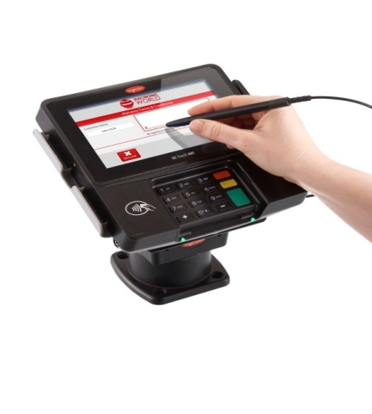
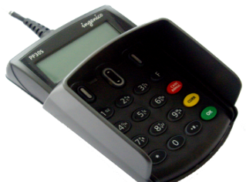
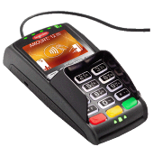
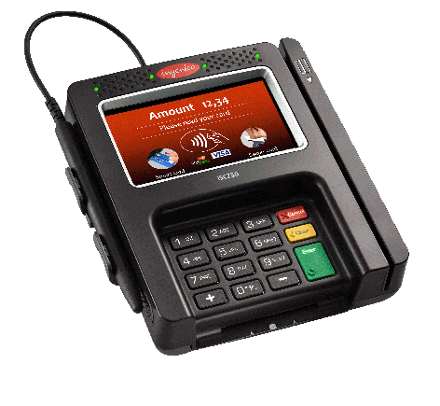
Эволюция POS-терминалов
Бесконтактные технологии
Цветной дисплей
Подпись в
одно
касание
Эргономичный дисплей большого размера
Монохромный дисплей
Мультимедиа
pp30s
iPP350
iSC250
iSC480

Slide 11
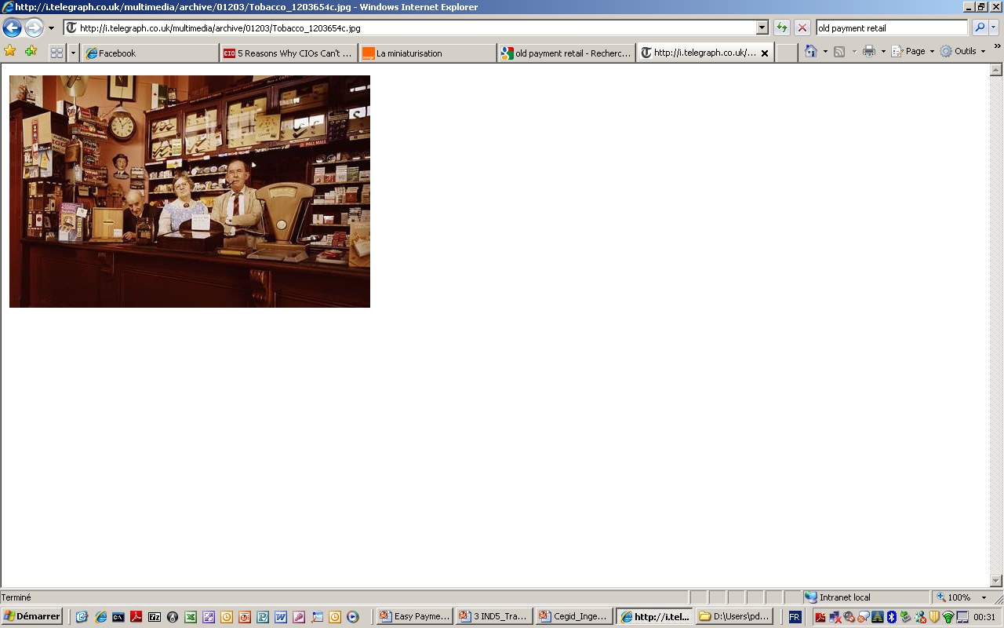
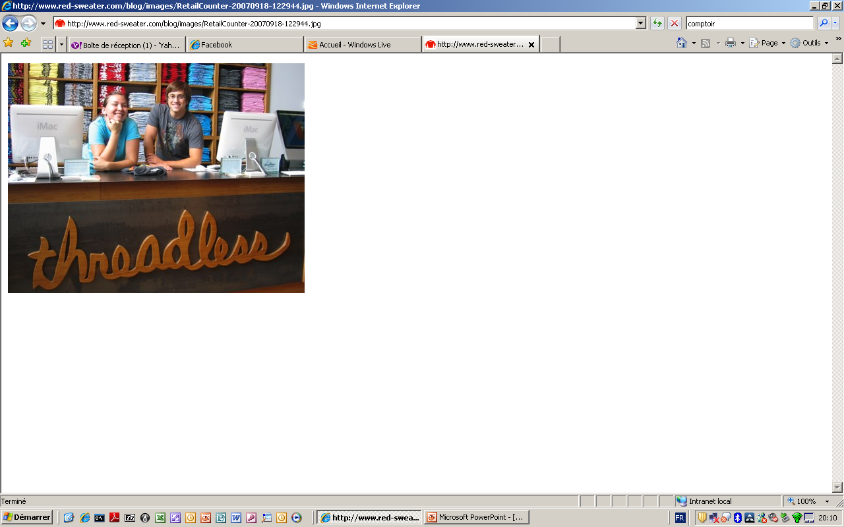
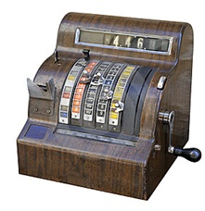
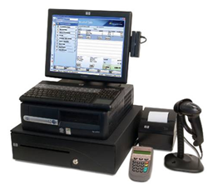
А как в индустрии платежей?
Существенных изменений нет…???
Notes:
11
Construire les offres de demain pour répondre à l’ensemble de vos besoins de paiement.

Slide 12
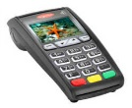
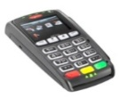

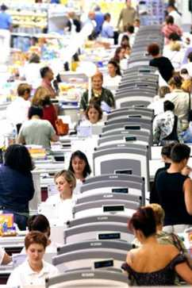





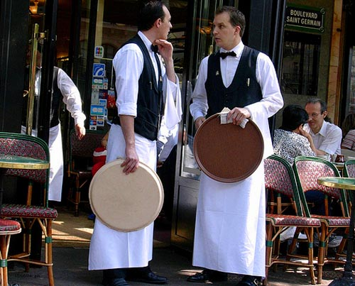





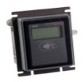

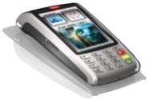
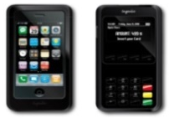

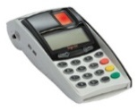


Уникальное портфолио для всех сегментов рынка
НАСТОЛЬНЫЕ
для магазинов
ТОРГОВЫЕ ПИН_ПАДЫ
гипермаркеты
Серия iCT200
Серия iPP300
Серия iPP200
iSC250
iST150
iSC350
БЕСПРОВОДНЫЕ
торговля, услуги
Мобильные
платежи
PAY PDA
ВСТРАИВАЕМЫЕ
БИОМЕТРИЯ
ЗДРАВООХРАНЕНИЕ
iWL220/ 250
iUN
iSMP
iPA280
BIO930
TWIN30/EFT930
iWL280

Slide 13
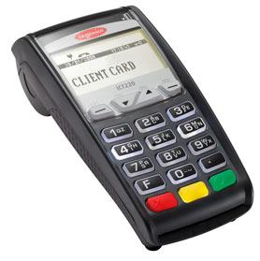
Настольный терминал iCT220 с монохромным дисплеем
Для сферы услуг, розничных предприятий различного масштаба, АЗС, пр.:
Кастомизация (крышка экрана и принтера, цветовое исполнение)
Память : до 16 Mb SDRAM / 16 Mb Flash
Ридеры :
Магнитная полоса 1 / 2 / 3 – смарт-карты : 1
Sam : 2
Подключение: RS 232, USB
Связь : Модем/Ethernet (опция)
Magic Box (опция)
Сертификация : PCI PTS 2.1
Преимущества:
Широкий выбор коммуникаций
Эргономичность, Оптимальная защищенность
Высокая производительность
Для банков и предприятий торгового сектора

Slide 14
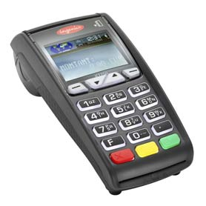

Настольный терминал iCT250
с цветным дисплеем
Универсальный терминал для торгово-сервисных предприятий любого масштаба
Кастомизация (крышка экрана и принтера, цветовое исполнение)
Memory : до 16 Mb SDRAM / 128 Mb Flash µsd (опция)
Card readers :
Магнитная полоса 1 / 2 / 3 – смарт-карты : 1 (+ 1 опция)
Sam : 2
Подключения: 1 RS 232 (+1 опция), USB
Связь : Модем, Ethernet / Wi-Fi (опция), GPRS (опция)
Magic Box (опция)
Сертификация : PCI PTS 2.1
Для банков и предприятий торгового сектора
Notes:
14

Slide 15
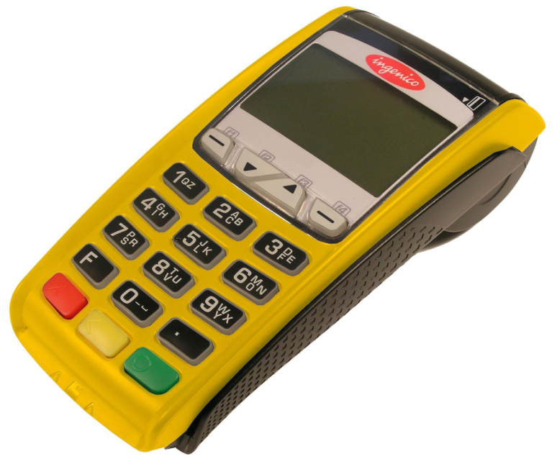
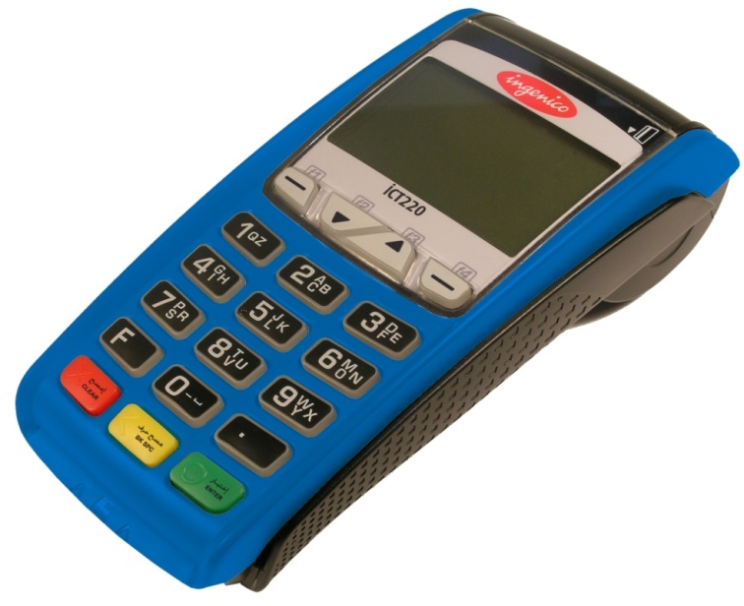


Простая кастомизация iCT2XX
ТУРЦИЯ
КУВЕЙТ

Slide 16
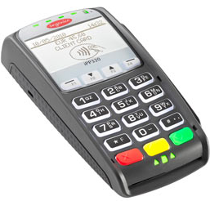
iPP320
Память: 16 Mb SDRAM+128 Mb Flash μSD до 8G
Ридеры:
Магнитная полоса 1 / 2 / 3 - чип : 1 - Contactless (встроен опционально)
Встроенный Contactless+ Бесконтактный модуль
SAM : 3
Дисплей: монохромный
Клавиатура: 15 клавиш с подсветкой
Подключение: USB, RS232, Ethernet/Tailgate
Питание : USB / RS232 / Ethernet powered / внешний источник (опц)
Сертификация: PCI PTS 2.1
Защитный козырек – опционально
Преимущества:
Двухпроцессорная архитектура
Эргономичность и малые размеры
Широкий набор коммуникаций
Для предприятий розничной торговли

Slide 17

iPP350
Память: 16 Mb SDRAM+128 Mb Flash μSD до 8G
Ридеры :
Магнитная полоса 1 / 2 / 3 - чип : 1 - Contactless (встроен опционально)
Встроенный Contactless - модуль contactless ready
SAM : 3
Дисплей: цветной
Клавиатура: 15 клавиш с подсветкой
Подключение: USB, RS232,Ethernet/Tailgate
Питание : USB / RS232 / Ethernet powered / внешний источник (опц)
Сертификация: PCI PTS 2.1
Защитный козырек – опционально
Преимущества:
Прием всех видов банковских карт
Большой контрастный дисплей
Подсветка ридеров
Для предприятий розничной торговли

Slide 18
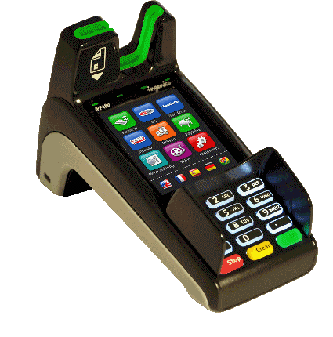
iPP480: пин-пад для ритейла
Гибридный ридер: MSR ISO 1 2 3 / EMV SCR
Бесконтактный ридер с ЖК-индикацией
Дисплей: 3,5” тачскрин с функцией захвата подписи
Клавиатура с подсветкой в соответствии со стандартом ADA
Моноконнектор iPP3xx/iSC250
Защитный козырек в соответствии со стандартами PCI PTS, PCI +, ZKA, PBS, BSK, CEKAB
“Piano Black Design”
Notes:
18

Slide 19
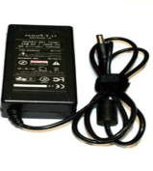
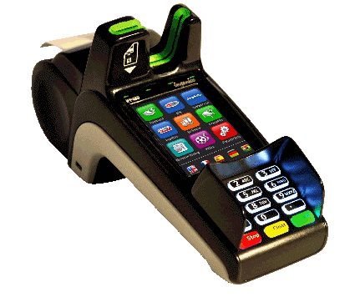


Ритейловый пин-пад iPP480 с принтером
Принтер с роликом диаметром 60 мм
Гибридный ридер : MSR ISO 1 2 3 / EMV SCR
  PSU
  LED contactless
Большой 3,5” тачскрин-дисплей
с функцией захвата подписи
Защитный козырек в соответствии со стандартами PCI PTS, PCI +, ZKA, PBS, BSK, CEKAB
Подключение к внешнему модему
Удобная клавиатура с подсветкой в соответствии со стандартом “ADA
Слот µSD
Notes:
19

Slide 20
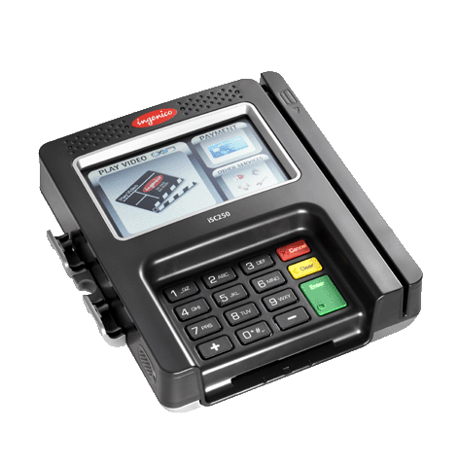
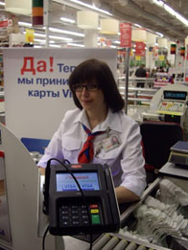

iSC250
Память: 64 Mb SDRAM+128 Mb Flash
μSD до 32Go
Ридеры карт:
Магнитная полоса 1 / 2 / 3 – смарт-карты : 1 - бесконтактный ридер (встроен опционально)
SAM: 2
Дисплей: цветной
Клавиатура: 15 клавиш с подсветкой
Подключения: USB, RS232,Ethernet, USB host /Tailgate (опционально)
Сертификация: PCI PTS 2.x
Преимущества:
Компактный и стильный дизайн
Большой читаемый дисплей
Интуитивный интерфейс
Для розничной торговли и вертикальных рынков
Notes:
20

Slide 21
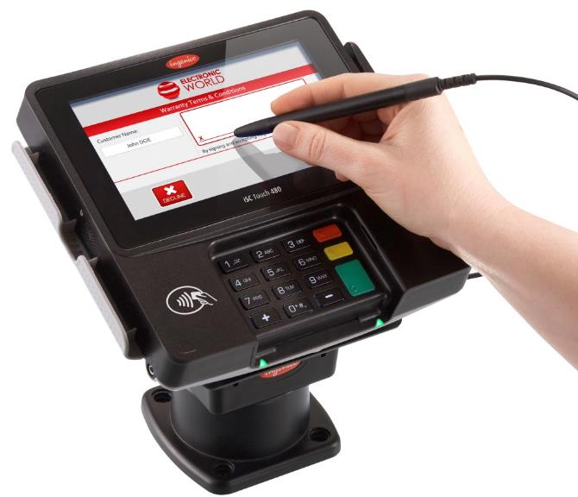

iSC480
Память: 128 Mb NAND+128 Mb DDR2 RAM
μSD до 32Go
Ридеры карт :
Магнитная полоса 1 / 2 / 3 – смарт-карт : 1 - Бесконтактный (интегрированный или внешний)
SAM : 2
Дисплей: 7” 800x480 цветной 262k, 16x9
Тач-панель: проекционно емкостная, пальцы/стилус
Стилус биометрический, ресурс 1М подписей
Клавиатура: 15 клавиш с подсветкой, выпуклая маркировка
Подключения: USB 2.0 x2 Host and device, RS232, Ethernet, Video out miniHDMI, RS-485 (опционально)
Сертификация: PCI PTS 3.x
Преимущества:
Самый большой тачскрин-дисплей в классе
Мультимедийная платежная платформа
Для розничной торговли и вертикальных рынков
Notes:
21
21

Slide 22
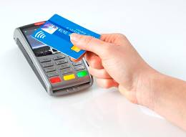
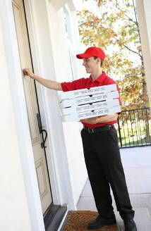
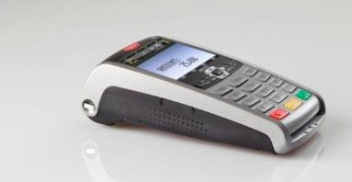
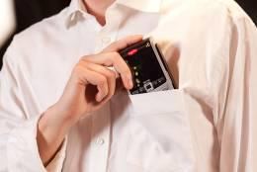


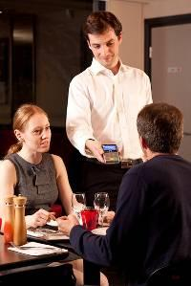



Беспроводные терминалы серии iWL200
NEW
2010
Notes:
22

Slide 23




Новая серия – ответ на запросы потребителей
Руки так устали!
Я надеюсь, по крайней мере, что ничего не забыл в своем скутере ...
Я так измотан… За целый день перетаскал тонны заказов!
РАЗМЕРЫ
ВЕС
Я хочу знать, что в моем магазине всё безукоризненно. Каждая мелочь должна быть клиенту по душе.
СТИЛЬ

Slide 24



Новая серия – ответ на запросы потребителей
Необходимо укреплять имидж бренда и предлагать новые возможности для бизнеса…
Эквайеры
МОЩНЫЕ ХАРАКТЕРИСТИКИ И МОБИЛЬНОСТЬ
Это часть нашей стратегии взаимоотношений с клиентами - искать комплексные решения, т.е. решения, адресованные каждому из наших клиентов.
РАЗНООБРАЗИЕ
ПРЕДЛОЖЕНИЙ

Slide 25

Думали ли Вы о том, что платежный терминал можно носить в кармане рубашки?
Теперь это возможно!

Slide 26

iWL 220 беспроводной терминал
Память: 64 Mb RAM/128 Mb
SD card (опция)
Ридер магнитной полосы 1 / 2 / 3
Ридер смарт-карт: 1 (+ 1 опциональный)
Бесконтактный ридер (опция)
Разъемы на терминале: Micro USB / GPRS или Bluetooth или Offline
Разъемы на базе: модем, Ethernet, Bluetooth, USB, RS232 (1 или 2)
Дисплей: монохромный графический 128*64
Сертификация: PCI PTS 2.x
Преимущества:
Высокая производительность
Батарея увеличенной емкости
Высокое качество и скорость связи
Для ресторанов, магазинов, служб доставки

Slide 27

iWL 250 беспроводной терминал
Память: 64 Mb RAM/128 Mb Flash SD card
SAM: 2
Ридер магнитной полосы 1 / 2 / 3
Ридер смарт-карт: 1 (+ 1 опционально)
Бесконтактный ридер (опционально)
Коммуникации: 3G / GPRS / Bluetooth / WiFi
Разъемы на базе: Modem, Ethernet, USB, RS232 (1 или 2)
Дисплей: TFT цветной QVGA 320*240
Сертификация: PCI PTS 2.x
Преимущества:
Высокая производительность
Батарея увеличенной емкости
Множество вариантов подключения
Для ресторанов, магазинов, служб доставки

Slide 28

iWL 280 беспроводной терминал с сенсорным дисплеем
Память: 64 Mb RAM/128 Mb Flash
SD card
Ридер магнитной полосы 1 / 2 / 3
Ридер смарт-карт: 1 (+ 1 опционально)
Бесконтактный ридер (опционально)
Коммуникация: Micro USB / GPRS / GPRS + Bluetooth
Разъемы на базе: Modem, Ethernet, Bluetooth, USB, RS232 (1 или 2)
Дисплей: TFT цветной QVGA 240*320
Сертификация: PCI PTS 2.x
Преимущества:
Высокая производительность
Батарея увеличенной емкости
Высокое качество и скорость связи
Для ресторанов, магазинов, служб доставки

Slide 29





Ingenico mobility |СЕГОДНЯ
Best in class EMV hardware | PCI PTS SRED certified hardware Field proven reliability Local support and application expertise
Centralized security and device management solution | Proven, scalable, mobile focused device and application management system Plug and play support on iOS and Android platforms Secure SRED certified decryption Remote mobile and payment device management
White label merchant facing application | Support of all merchant use cases Fully Branded, localised merchant environment Constantly evolving, best in class, functionality

Slide 30








mPOS | end to end РЕШЕНИЯ
Reader
Mobile Apps
MCM
GW/Hosts
y
Device
Management
Pre-processing
Software Management
+/-
Security Management
Post-processing
Services Management
Payment connectors
Reader API
Server API
[Boarding]
[Boarding]
Mobile Device Agent

Slide 31

Наши продукты – Software

Slide 32

Базовые продукты

Slide 33

Базовые продукты

Slide 34

Базовые продукты

Slide 35

Базовые продукты

Slide 36

Базовые продукты

Slide 37

Базовые продукты

Slide 38

Базовые продукты

Slide 39




















Это происходит сегодня…
Большой выбор технологических решений
Платформы
Коммуникации
Платежи на новых носителях
Новые методы аутентификации
Новые платежные технологии

Slide 40








Это происходит … сегодня
Новое поведение пользователей
Stores
Stores
Stores
TV
Пользователей смартфонов в США используют их все чаще при покупках в магазине
80%
Online
Социальные сети
95%
Китайских пользователей готовы получать персональные предложения в магазине
61%
Сингапурских пользователей находятся под влиянием Facebook
Stores
Stores
Печать
Магазины
50%
Пользователей не хотят совершать покупки в магазине из-за потери времени в очередях
74%
Пользователей считают, что продавцу следует использовать планшет при демонстрации продуктов
sources : 2014 DigitasLBi, Edgard Dunn, Harris interactive, Smart insights

Slide 41

TELIUM TETRA
2016 +
«Бесшовная» интеграция между бизнес- и
платежными приложениями

Slide 42






TELIUM TETRA
Клиент в центре платежных решений
Более 30 лет платежная индустрия движима требованиями к приему карт и к безопасности…
80’s – 90’s
00’s
10’s
«Бесшовные» цифровые технологии в меcте установки POS
Оплата по картам стандарт
Безопасность приема платежей
(EMV, PCI v.x certification)
Много каналов приема платежей / Платёжные инновации(NFC, кошельки…)
Новые цифровые технологии изменили мир, это создает новые ожидания потребителей и услуги 7/24…
80’s – 90’s
00’s
10’s
Доступ к персональным компьютерам
Массовое подключение к Интернет
Мир стал цифровым
(mobility, social networks,
e-commerce…)

Slide 43



Telium TETRA / Масштабируемая платформа ПО
Новая платежная экосистема
Native
NEW
HTML5
1
LEGACY
2
Operating system
Telium payment
applications
Payment ASIC
Соответствует PCI
Заработок на уже сделанном
Заработок на новых возможностях
Существующие аппликации сохраняются и используется с минимальными изменениями.
Добавление новых аппликаций позволяет развить новые сервисы и дает новые возможности для бизнеса.
Открываем терминал для: Новых разработчиков, новых приложений, новых сервисов.
Notes:
Our new payment ASIC, while providing continuity on payment, supports html5 for business applications

Slide 44



Как выглядит Бизнес Приложение?
HTML5 позволяет разработчикам строить комплексные современные приложения, которые могут работать и предоставлять интерактивные возможности и насыщенное содержание как естественную базовую среду

Slide 45













Непрерывность бизнеса
Все сегменты рынка
Все страны
SMB, Retail, Hospitality, Vending…
APAC, SEPA, Latin America, North America & EMEA
Operating system
Если приложение работает на одном терминале, значит оно работает на всей линейке
Notes:
Business continuity
The best features of the Telium 2 platform have been preserved and the compliancy with existing Telium applications is ensured. The OS provides a smooth and peace of mind migration path to take advantage of TELIUM TETRA benefits while keeping existing applicative assets.

Slide 46

Ingenico
Smart Terminals

Slide 47











Терминалы / Решения по приему платежей
Соответствует самым требовательным условиям использования
Совмещает в себе платежные и бизнес сервисы
Каталог платежных приложений Telium
Поддержка всех сценариев использования
4
Прием всех способов оплаты
Воспроизведение мультимедиа в реальном времени
Улучшенный Графический Интерфейс пользователя
Возможность использования HTML5
Сенсорный дисплей
Самый высокий уровень безопасности
Использование всех типов беспроводного подключения
Операционная СистемаTelium TETRA
Desk/ series
Notes:
Whole new range with new features to support better user experience,
business apps
with the latest security requirement
more connectivity

Slide 48



Desk
Desk/5000
Desk/3500
Desk/3200

Slide 49


Move

Slide 50


Lane/5000

Slide 51
Спасибо

